Slide 1
архитектура компьютера
Подготовила: учитель начальных классов
МБОУ СОШ № 182 г. Новосибирска
Евлантьева Вера Владимировна

Slide 2
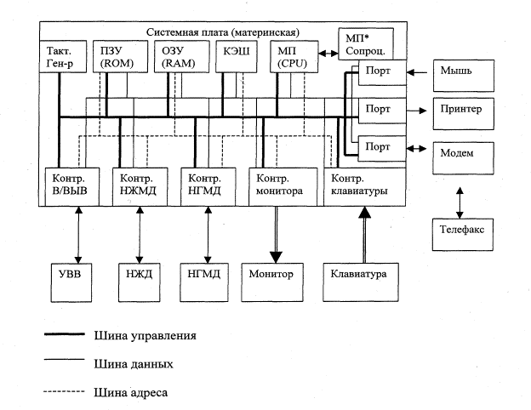
Архитектура персонального компьютера
Основная компоновка частей компьютера и связь между
ними называется архитектурой. При описании архитектуры
компьютера определяется состав входящих в него
компонентов, принципы их взаимодействия, а также их
функции и характеристики.

Slide 3
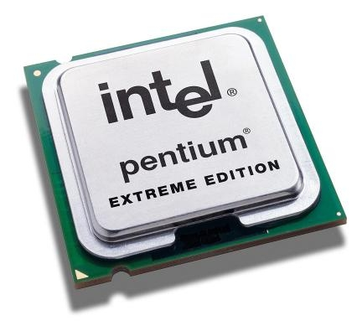
1. Микропроцессор
Основная часть системной платы — микропроцессор (МП) или CPU (Central Processing Unit), он
Управляет работой всех узлов ПК и программой, описывающей алгоритм решаемой задачи. МП имеет
сложную структуру в виде электронных логических схем. В качестве его компонентов
можно выделить:
A) АЛУ (арифметико-логическое устройство);
Б) Регистры или микропроцессорная память;
B) УУ (устройство управления);
Г) СПр (система прерываний) ;
Д) Устройство управления общей шиной.
Характеристики микропроцессора:
быстродействие (производительность, тактовая
частота) — количество операций, выполняемых в секунду.
разрядность — максимальное количество разрядов
двоичного числа, над которыми одновременно может
выполняться машинная операция.

Slide 4
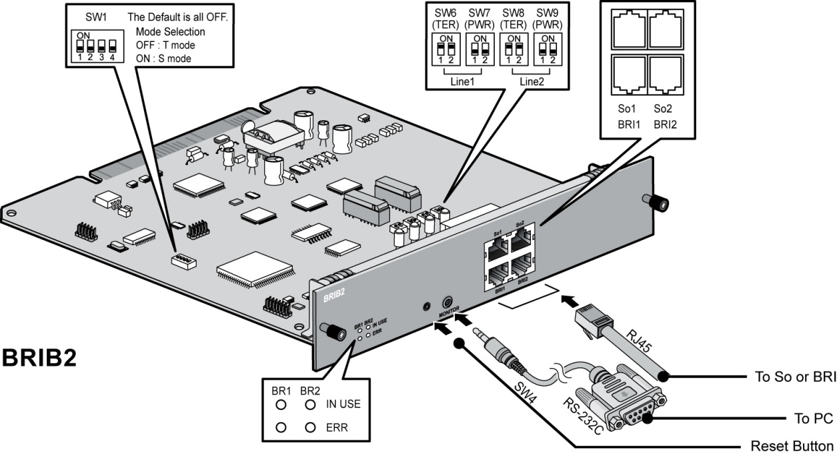
2. Интерфейсная система
Интерфейсная система - это:
- шина управления (ШУ) - предназначена для передачи управляющий импульсов и синхронизации сигналов ко всем устройствам ПК;
- шина адреса (ША) - предназначена для передачи кода адреса ячейки памяти или порта ввода/вывода внешнего устройства;
- шина данных (ШД) - предназначена для параллельной передачи всех разрядов числового кода;
- шина питания - для подключения всех блоков ПК к системе электропитания.
Интерфейсная система обеспечивает три направления передачи информации:
- между МП и оперативной памятью;
- между МП и портами ввода/вывода
внешних устройств;
- между оперативной памятью и портами
ввода/вывода внешних устройств.

Slide 5
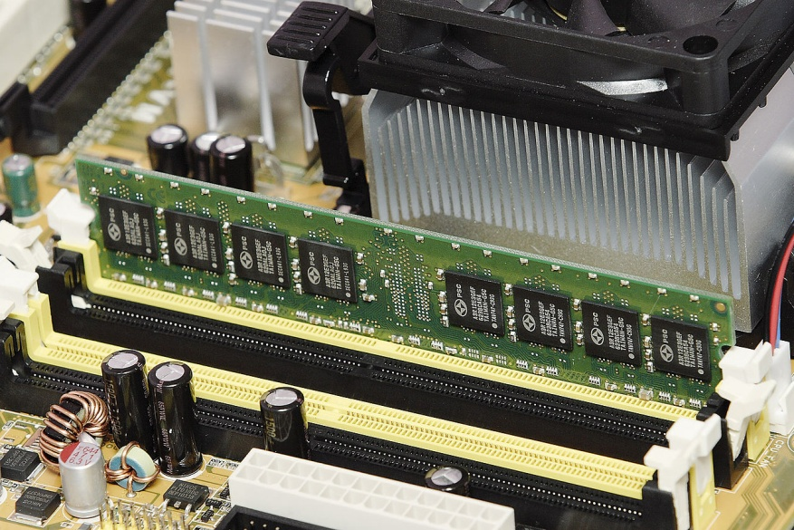
3. Память. Внутренняя память
Память - устройство для хранения информации в виде данных и программ. Память делится прежде всего на внутреннюю (расположенную на системной плате) и внешнюю (размещенную на разнообразных внешних носителях информации).
Внутренняя память в свою очередь подразделяется на:
- ПЗУ (постоянное запоминающее устройство) или ROM (read only memory), которое содержит - постоянную информацию, сохраняемую даже при отключенном питании, которая служит для тестирования памяти и оборудования компьютера, начальной загрузки ПК при включении.
- ОЗУ (оперативное запоминающее устройство, ОП — оперативная память) или RAM (random access memory), служит для оперативного хранения программ и данных, сохраняемых только на период работы ПК.
Кэш-память - имеет малое время доступа, служит для временного хранения промежуточных результатов и содержимого наиболее часто используемых ячеек ОП и регистров МП.

Slide 6
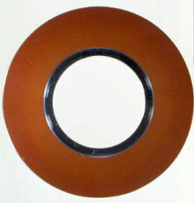
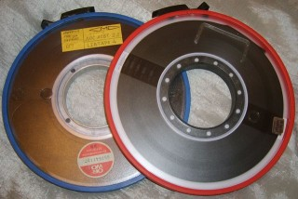
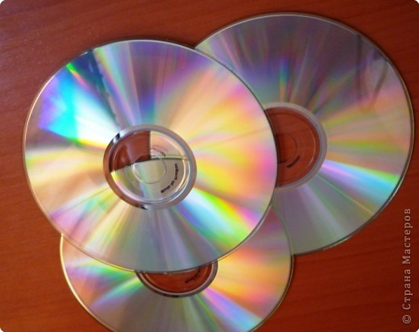
3. Память. Внешняя память
Устройства внешней памяти весьма разнообразны. Предлагаемая классификация учитывает
тип носителя, т.е. материального объекта, способного хранить информацию.
1. Накопители на магнитной ленте исторически появились раньше, чем накопители на магнитном диске. Бобинные накопители используются в суперЭВМ иmainframe.
2. Диски относятся к носителям информации с прямым доступом, т.е. ПК может обратиться к дорожке, на которой начинается участок с искомой информацией или куда нужно записать новую информацию, непосредственно.
3. Магнитные диски (МД)— в качестве запоминающей среды используются магнитные материалы со специальными свойствами, позволяющими фиксировать два направления намагниченности. Каждому из этих состояний ставятся в соответствие двоичные цифры — 0 и 1.
Данные на дисках хранятся в файлах — именованных областях внешней памяти, выделенных для хранения массива данных.

Slide 7
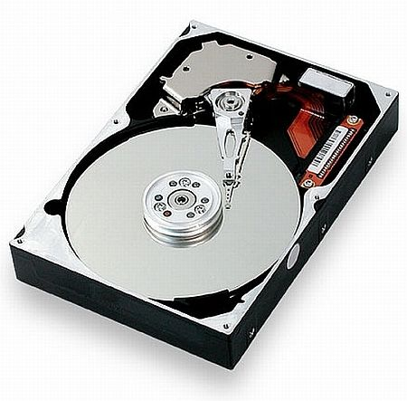
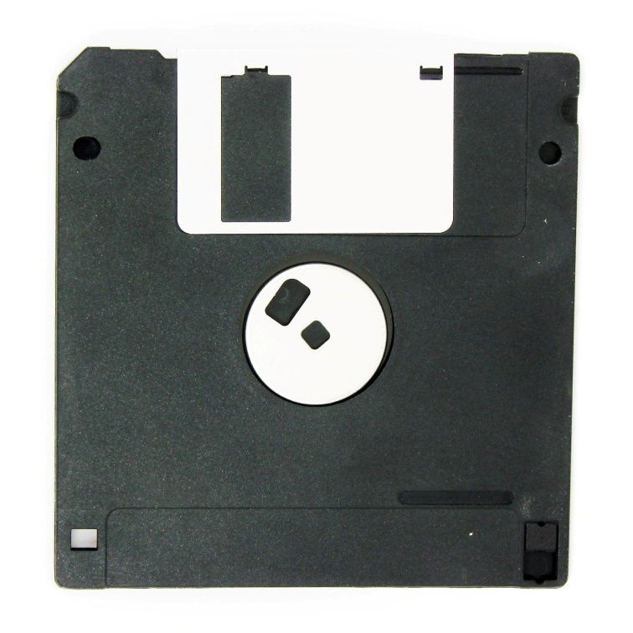
3. Память. Внешняя память
4. Дискета. Каждая новая дискета перед работой должна быть отформатирована, т.е. создана структура записи информации на ее поверхности: разметка дорожек, секторов, записи маркеров, таблицы FAT. Дискеты нужно хранить аккуратно, беречь от пыли, механических повреждений, воздействия магнитных полей, растворителей. Это основной недостаток этого вида накопителей.
5. НЖМД, или «винчестеры», изготовлены из сплавов алюминия или из керамики и покрыты ферролаком, вместе с блоком магнитных головок помещены в герметически закрытый корпус. Емкость накопителей за счет чрезвычайно плотной записи достигает нескольких гигабайт, быстродействие также выше, чем у съемных дисков.

Slide 8
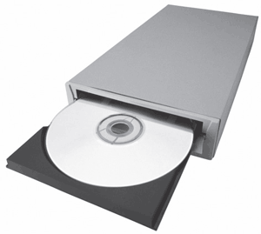
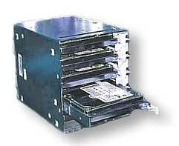
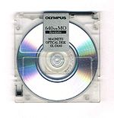
3. Память. Внешняя память
6. Дисковые массивы RAID - применяются в машинах-серверах БД и в суперЭВМ, они представляют собой матрицу с резервируемыми независимыми дисками, несколько НЖМД объединены в один логический диск. Можно объединить до 48 физических дисков любой емкости, формирующих до 120 логических дисков (RAID7).
7. НОД (накопители на оптических дисках) делятся на:
не перезаписываемые лазерно-оптические диски или компакт-диски (CD-ROM);
перезаписываемые CD-диски имеют возможность записывать информацию прямо с ПК, но для этого необходимо специальное устройство.
8. Магнитооптические диски (ZIP) — запись на такой диск производится под высокой температурой намагничиванием активного слоя, а считывание — лучом лазера. Эти диски удобны для хранения информации, но оборудование стоит дорого.

Slide 9
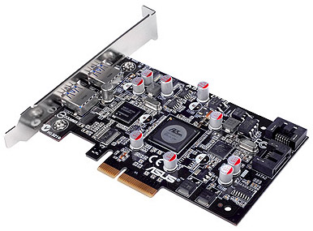
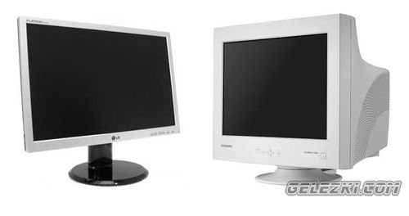
Контроллеры служат для обеспечения прямой связи с ОП, минуя МП, они используются для устройств быстрого обмена данными с ОП - НГМД, НЖД, дисплей и др., обеспечения работы в групповом или сетевом режиме.
Порты бывают входными и выходными, универсальными (ввод - вывод), они служат для обеспечения обмена информацией ПК с внешними, не очень быстрыми устройствами. Информация, поступающая через порт, направляется в МП, а потом в ОП.
Видеомониторы — устройства, предназначенные для вывода информации от ПК пользователю.

Slide 10
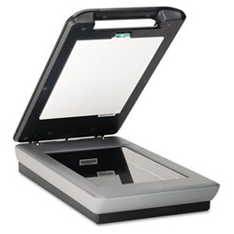
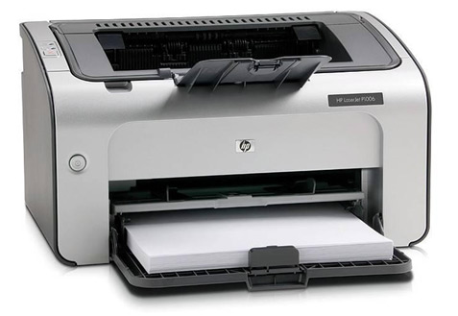
Принтеры — это устройства вывода данных из ЭВМ, преобразовывающие информационные ASCII-коды в соответствующие им графические символы и фиксирующие эти символы на бумаге. Принтеры - наиболее развитая группа внешних устройств, насчитывается более 1000 модификаций.
Сканеры - устройства ввода в ЭВМ информации непосредственно с бумажного документа. Можно вводить тексты, схемы, рисунки, графики, фотографии и другую информацию. Файл, создаваемый сканером в памяти ЭВМ называется битовой картой.

Slide 11
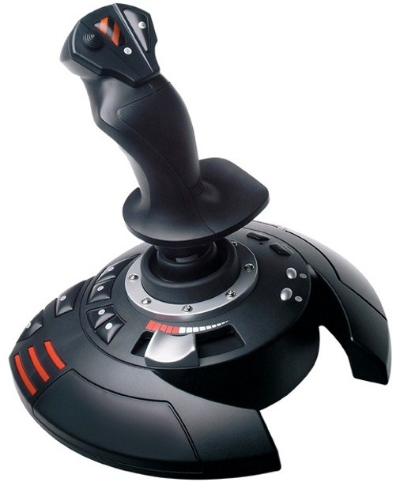
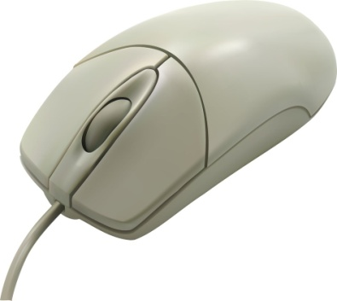
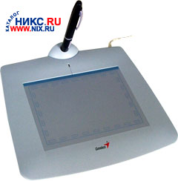
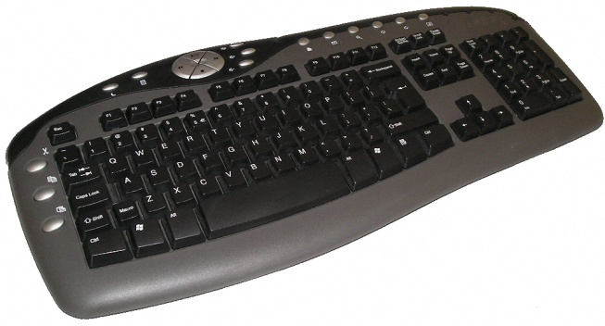
Манипуляторы
Манипуляторы - компьютерные устройства, управляемые руками оператора:
мышь — устройство для определения относительных координат (смещения относительно предыдущего положения или направления) движения руки оператора.
джойстик — рычажный указатель - устройство для ввода направления движения руки оператора, их чаще используют для игр на компьютере;
дигитайзер или оцифровывающий планшет — устройство для точного ввода графической информации (чертежей, графиков, карт) в компьютер. Он состоит из плоской панели (планшета) и связанного с ней ручного устройства - пера. Оператор ведет вдоль графика перо, при этом абсолютные координаты поступают в компьютер.
клавиатура — устройство для ввода информации в память компьютера.

Slide 12
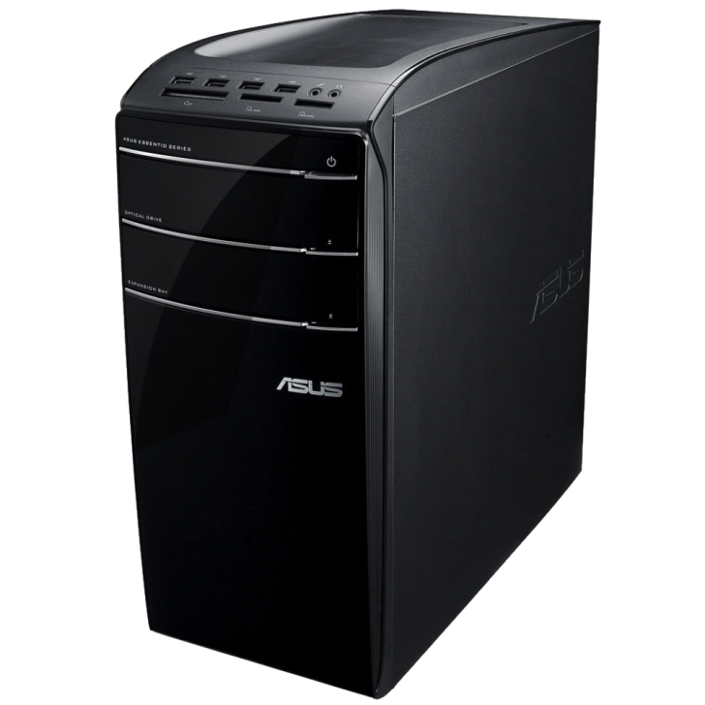
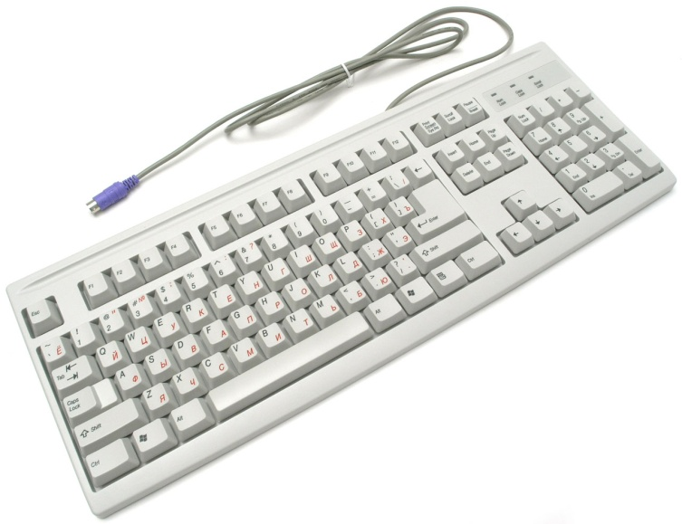
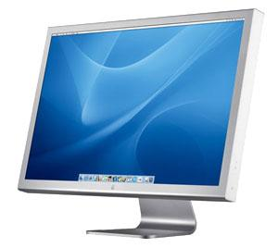
Конкретный набор компонентов, входящих в данный компьютер, называется
его конфигурацией. Минимальная конфигурация ПК, необходимая для его
работы, включает в себя системный блок (там находятся МП, ОП, ПЗУ,
НЖМД, НГМД), клавиатуру (как устройство ввода информации) и монитор
(как устройство вывода информации).

Slide 13
Спасибо за внимание!

